Slide 2
Funkce
Průměr
Maximum
Minimum

Slide 3
Výpočty funkcí
Průměr
Součet
Maximální hodnota
Minimální hodnota

Slide 4
Průměr
Aritmetický průměr z n zadaných čísel
  Všechna čísla sečíst a součet vydělit jejich počtem
  Využití:
    průměr známek
    Průměrná teplota
    Průměrné srážky atd.

Slide 5
1. příklad
Zadej do 1. sloupce jména svých šesti kamarádů
Do 2. Sloupce zadej jejich výšku a váhu
Do posledního řádku vypočítej průměr jejich výšky a váhy

Slide 6
Postup
1. Vytvoříme tabulku s údaji kamarádů

Slide 7
2. Pomocí Vzorce - Vložení funkce a vyhledání funkce Průměr v seznamu – označení oblasti výpočtu - vypočítáme hodnotu průměru

Slide 8
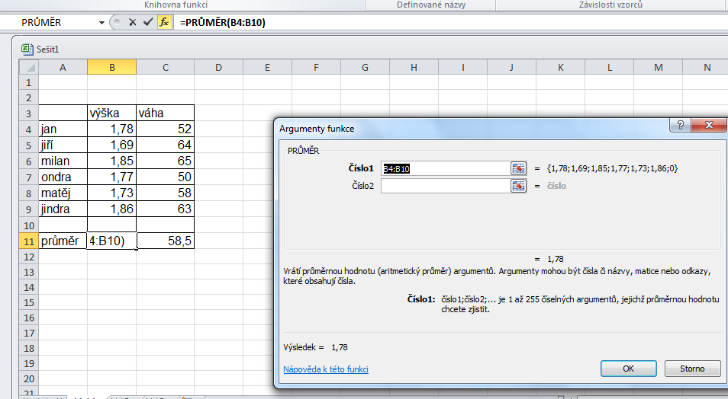

Slide 9
Možné řešení

Slide 10
2. příklad
Využij data z prvního příkladu
Najdi maximální hodnotu a minimální hodnotu

Slide 11
Postup
Označíme buňku, kde má být výsledek
Vzorce – Vložit funkci – ze seznamu funkce Min, Max
Označení oblasti buněk
Ok - výsledek

Slide 12
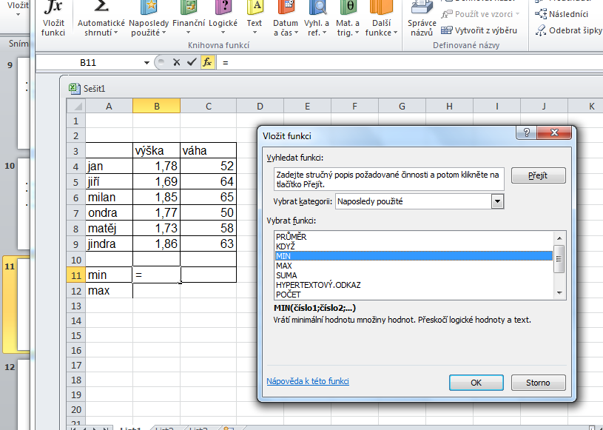

Slide 13
Možné řešení

Slide 14
Možnosti dalších příkladů
Spočítej si aritmetický průměr známek z některého předmětu
Vypiš průměry všech svých spolužáků a urči nejlepší a nejhorší průměr

